Slide 1


https://timgsa.baidu.com/timg?image&quality=80&size=b9999_10000&sec=1580725348395&di=7d0f97d144a87161ca1f8c https://timgsa.baidu.com/timg?image&quality=80&size=b9999_10000&sec=1580725348395&di=7d0f97d144a87161ca1f8c49f6249c5f&imgtype=0&src=http%3A%2F%2Fpic1.16pic.com%2F00%2F54%2F86%2F16pic_5486472_b.jpg 49f6249c5f&imgtype=0&src=http%3A%2F%2Fpic1.16pic.com%2F00%2F54%2F86%2F16pic_5486472_b.jpg
电子与通信工程系
数字电子技术基础
主讲人：赵伟

Slide 2
第1章 数字逻辑基础

Slide 3
内 容 提 要
数字电路技术的发展及应用，数字电路的分类及特点；
数字信号的特点，二进制数字信号的描述方法；
常用的计数体制，不同数制之间的转换，无符号和有符号二进制数的算术运算；
编码的概念，常用的二进制编码方法；
二值逻辑变量，三种基本的逻辑运算，常用的复合逻辑运算，逻辑函数及其表达方法。

Slide 4
第1章 数字逻辑基础
1.1 数字电路概述

Slide 5

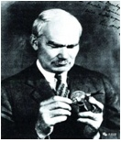
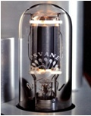
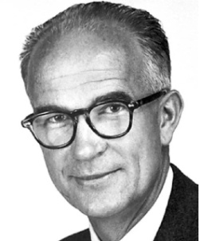
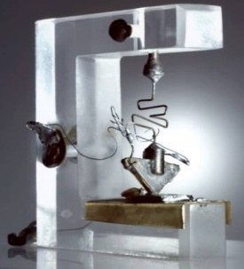
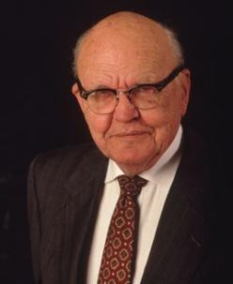
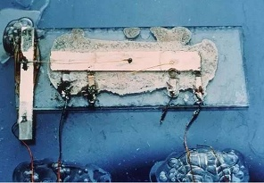
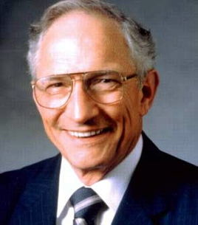
1、数字技术的发展及其应用
（1）电子电路发展史
模拟电路：处理模拟信号的电路
数字电路：处理数字信号（也称为离散信号）的电路。
无论是模拟电路还是数字电路，其发展均与电子电路器件的发展紧密相关。
真空三极管
1906年，美国李.德福雷斯特发明
晶体管
1948年,晶体管之父威廉•肖克利发明。
集成电路
1958年，基尔比制成第一块集成电路；
6个月后，诺伊斯制成第一块硅集成电路。
真空管→晶体管→集成电路

Slide 6


1、数字技术的发展及其应用
（1）电子电路发展史：集成电路
集成电路将电子技术推向了发展高潮，目前，集成电路内部晶体管的尺寸越来越小、集成度越来越高、功能越来越强。特别是数字集成电路，在专用集成电路(ASIC，Application Specific Integrated Circuit )迅猛发展的同时，还出现了可编程逻辑器件(PLD)。可编程逻辑器件特别是现场可编程逻辑门阵列(FPGA, Field-Programmable Gate Array)技术的飞速发展，为数字电子技术开创了硬件与软件相结合的新局面，使数字集成电路的功能更加强大，使用起来更加灵活。

Slide 7

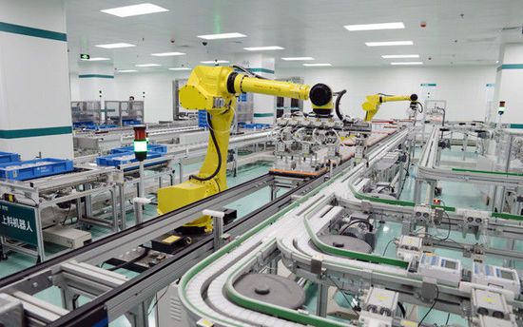
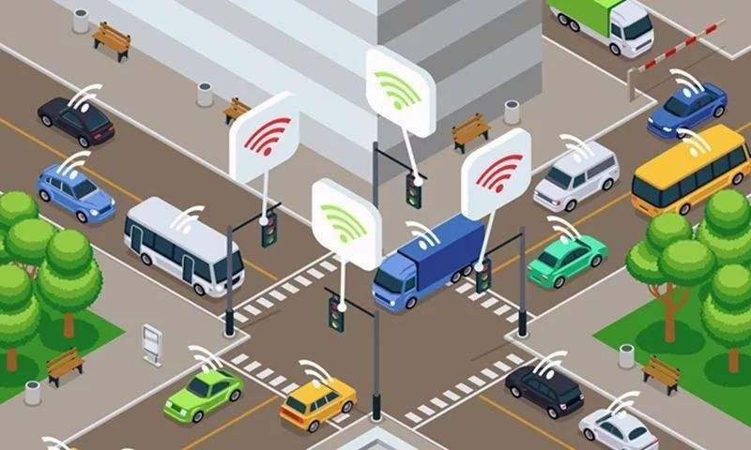
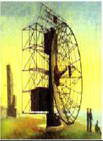
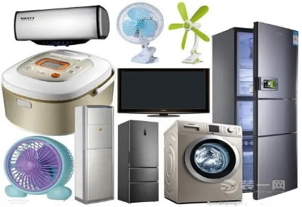
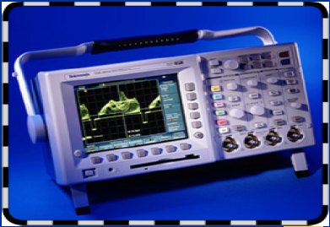
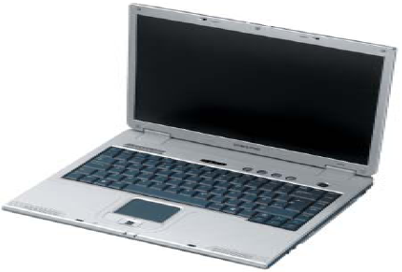
1、数字技术的发展及其应用
（2）数字电子技术的应用
计算机技术
通信技术
工业控制
智能交通
智能仪器
雷达技术
航空航天
家用电器

Slide 8
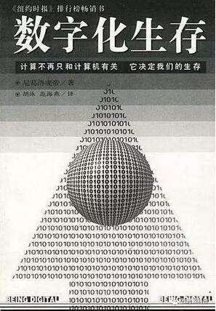
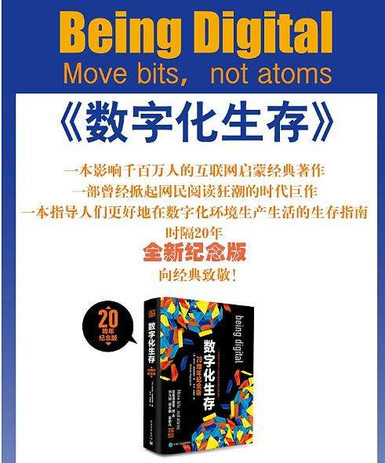
1、数字技术的发展及其应用
（2）数字电子技术的应用
人类已经完全进入到数字时代，并开启了数字化生活的新模式。
数字化、网络化、信息化使人的生存方式发生了巨大的变化，并由此带来一种全新的生存方式—数字化生存(Being Digital)，由美国学者尼葛洛庞帝在1996年出版的《数字化生存》一书中提出：人类生存于一个虚拟的、数字化的生存活动空间，在这个空间里人们应用数字技术（信息技术）从事信息传播、交流、学习、工作等活动，这便是数字化生存。

Slide 9
2、数字集成电路的分类及特点
（1）数字集成电路的分类
按电路结构和工作特点不同划分：分为组合逻辑电路和时序逻辑电路两大类
按集成度不同划分：
集成度：每块集成电路芯片中包含的元器件数目。
分类 | 门的个数 | 典型集成电路
小规模（SSI） | 10个以下 | 逻辑门、触发器
中规模（MSI） | 10¹～10² | 计数器、加法器
大规模（LSI） | 10²～10⁵ | 小型存储器、门阵列
超大规模（VLSI） | 10⁵～10⁷ | 大型存储器、微处理器
甚大规模（ULSI） | 10⁷～10⁹ | 可编程逻辑器件、多功能专用集成电路
极大规模（GLSI） | 10⁹以上 | 大规模存储器、专用集成电路
按电路使用的器件不同：可分为双极型、单极型和混合型电路

Slide 10

2、数字集成电路的分类及特点
（2）数字集成电路的特点
数字信号从逻辑上一般只有0、1两种对立逻辑状态，对应电路的输出状态为高、低两种电平，器件工作在导通和截止两种状态，与模拟电路相比，数字电路具有如下特点：
信息处理能力强，处理精度高，能够实现大规模的信息的存储、处理和传输；
稳定性高，抗干扰能力强，结果再现性好；
电路结构简单、通用性强，易于设计，便于大批量生产，成本低廉；
具备灵活的可编程性，实现硬件设计的软件化；
具有高速度、低功耗特点；
便于信息的加密、解码等。
数字电路在众多领域逐步取代了模拟电路，并且这一趋势将继续发展下去。

Slide 11
第1章 数字逻辑基础
1.2 数字信号及其描述方法

Slide 12
1、模拟信号和数字信号
（1）模拟信号
时间和幅值均连续变化的电信号称为模拟信号（通常是电压或电流信号） ，如正弦波、三角波等 。
（2）数字信号
在时间和幅度取值均为离散值的信号称为数字信号。
二进制信号
模拟信号
数字信号
模/数转换

Slide 13
2、二进制数字信号的表示
（1）二值数字逻辑和逻辑电平
0和1表示的两种对立逻辑状态的逻辑关系称为二值数字逻辑。
表示数量大小
数码 0,1
表示两种对立的状态
逻辑电平：数字电路中用高电平、低电平两种电压(不是一个特定的电压值，而是一个规定的范围值)分别表示0、1两种逻辑状态。

Slide 14
2、二进制数字信号的表示
（2）正负逻辑体制
电平 | 逻辑值
H（高电平） | 1 / 0
L（低电平） | 0 / 1
正逻辑体制
负逻辑体制
本课程采用

Slide 15
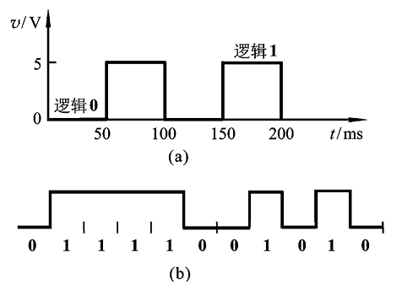


2、二进制数字信号的表示
（3）数字信号的波形表示——信号逻辑电平对时间的图形表示
用低电平表示逻辑0
用高电平表示逻辑1
不标电压值
不画时间轴
常见的数字波形

Slide 16
2、二进制数字信号的表示
（3）数字信号的波形表示——信号逻辑电平对时间的图形表示
数字波形的两种类型：(a) 非归零型；(b) 归零型
电平信号
ΔT 为一个时间节拍
脉冲信号
高电平归零

Slide 17
2、二进制数字信号的表示
（3）数字信号的波形表示——信号逻辑电平对时间的图形表示
数字信号的周期性与非周期性
非周期性数字波形
周期性数字波形的参数
周期 T、频率f
脉冲宽度T_{W}
T_{W}
占空比：
周期性数字波形
周期T，频率f =1/T

Slide 18
第1章 数字逻辑基础
1.3 数制与二进制数的算术运算

Slide 19
1、数制
整数部分由低位向高位，分别为N⁰、N¹、N²、N³、…
小数部分由高位到低位分别为N⁻¹、N⁻²、N⁻³ 、…
数 制：数码的构成方式及低位向高位进位的规则
（1）常用的数制
数制 | 数码 | 位权 | 进位规律
十进制 D(Decimal) | 0~9 | 10^{i} | 逢十进一
二进制 B(Binary) | 0~1 | 2^{i} | 逢二进一
八进制 O(Octal) ） | 0~7 | 8^{i} | 逢八进一
十六进制 H(Hexadecimal) | 0~F(15) | 16^{i} | 逢十六进一
数的位权展开式
系数
位权
数的位权展开提供了一种其他进制转换为十进制的一种方法。

Slide 20



1、数制
（1）常用的数制
在数字电路中，常采用二进制作为计数的体制。
二进制的优点
只有0和1两个数码，易于用电路来表达（高、低电平），电路简单可靠。
运算规则简单，运算操作方便，运算电路容易实现。
二进制的缺点
当表示同样数值时，二进制需要的位数更多。

Slide 21
1、数制
（2）数制的转换
十进制转非十进制
(整数部分、小数部分分别转换，再合并)
整数部分: “除基取余”
整数部分连续除以要转换的计数体制的基数（2、8、16），取其余数作为转换数的系数（数码），每次除后的商作为下一次的被除数继续作除法，直到商为0为止。最后将系数按“先得到的为低位，后得到的为高位”的顺序组合，即得转换的整数。“除基数、取余数，从低位、到高位”。
小数部分: “乘基取整”
小数部分连续乘以要转换的计数体制的基数，取其积的整数部分作为系数，剩余的小数部分继续乘以基数，直到小数部分为0或到一定的精度为止。最后将系数按“先得到的为高位，后得到的为低位”的顺序组合，即得转换的小数。 “乘基数、取整数、从高位、到低位”。

Slide 22
1、数制
（2）数制的转换
十进制转非二进制
(整数部分、小数部分分别转换，再合并)
例：将十进制数26.74转换成二进制数。误差ε不大于2⁻⁵。
整数部分
13
1
0
26 |  |  |  |  |  | 商
÷2 |  |  |  |  |  | 余数
6
3
(26.74)_{D}＝(11010.10111)_{B}
0
1
0
1
1
LSB | ← |  |  | MSB
十进制转十六进制：整数部分除16取余，小数部分乘16取整。
十进制转八进制：整数部分除8取余，小数部分乘8取整。
十进制→二进制→十六进制/八进制
×2 0.74 |  |  |  |  |  | 积
 |  |  |  |  |  | 剩余小数
 |  |  |  |  |  | 整数
小数部分
1.48
0.48
1
0.96
0.96
0
1.92
0.92
1
1.84
0.84
1
1.68
0.68
1
MSB | → |  |  | LSB

Slide 23
1、数制
（2）数制的转换
二进制转八进制
(三位分组法)
二进制与八进制的相互转换，按照每3位二进制数对应于一位八进制数进行转换。
(10101.1001)_{B}＝(010 101.100 100)_{B}＝(25.44)_{O}
(374.26)_{O}＝(011 111 100．010 110)_{B}= (11 111 100．010 11)_{B}
二进制转十六进制
(四位分组法)
二进制与十六进制的相互转换，按照每4位二进制数对应于一位十六进制数进行转换。
(1001101.100111)_{B}＝（0100 1101.1001 1100)_{B}＝(4D.9C)_{H}
(6E.3A5)_{H}＝(0110 1110．0011 1010 0101)_{B}

Slide 24
2、二进制数的算术运算
无符号二进制数：用指定位长的二进制码来表示的二进制正数，不能表示负数。
（1）无符号二进制数的算术运算
当两个二进制数码表示数量大小时，可以进行数值运算。运算法则与十进制数的运算法则基本相同，但进位、借位规则不同,加法运算是“逢二进一”减法则是“借一当二”。
运算规则
加法规则：0+0=0，0+1=1，1+0=1，1+1=10
减法规则：0-0=0，0-1=11，1-0=1，1-1=0
乘法规则：0×0=0，0×1=0 ，1×0=0，1×1=1
除法规则：0÷1=0，1÷1=1

Slide 25

2、二进制数的算术运算
（1）无符号二进制数的算术运算
例：计算二进制数1001和0101的和、差、积、商。
在无符号减法运算中无法表示负数，故要求被减数必须大于减数。

Slide 26
2、二进制数的算术运算
“0”表示正数；“1”表示负数
（2）有符号二进制数的算术运算
有符号二进制数的表示
符号 + 数值 （最高位为符号位，其余为数值位）
(+5)_{D} = (0 101)_{B} (-5)_{D} = (1 101)_{B}
(+5)_{原}
(+5)_{反} = 0 101
(+5)_{补}
有符号二进制数的原码、反码和补码表示
正数的原码、反码、补码三种形式完全相同。
负数的反码是保留原码最高的符号位“1”，将其余数值位逐位取反。
负数的补码为该负数反码加“1”。
(-5)_{反}=(1 101)_{反}=(1 010)
(-5)_{补}=(1 101)_{补}=(1 010 + 1)= (1 011)
原码
反码
原码
反码
补码

Slide 27
2、二进制数的算术运算
有符号二进制数的原码、补码表示数的范围
-(2^{n-1}-1)
2^{n-1}-1
1111
……
1001
1000
0000
0001
……
0111
原码
有符号四位二进制数
-7
……
-1
-0
+0
+1
……
+7
真值
-2^{n-1}
2^{n-1}-1
-8
-7
……
-1
0
+1
……
+7
真值
1000
1001
……
1111
0000
0001
……
0111
补码
同一个负数用不同位数的补码表示其形式是不同的！
四位：(-5)_{补}= (1 101)_{补} = (1 010 + 1) = (1 011 )
五位：(-5)_{补}= (1 0101)_{补} = (1 1010 + 1)= (1 1011)

Slide 28
2、二进制数的算术运算
（2）有符号二进制数的算术运算
二进制数补码的运算
在数字系统中，有符号的二进制数一律用补码进行存储和计算，通过引入补码，减法运算可以变为加法运算（减去一个正数相当加上一个负数）。
例：(6-3)_{补}= (6)_{补} + (-3)_{补}
0 110
+ 1 101
1 0 011
=0 110 + 1 101
=0 011（+3）
自动丢弃
+3
注意：进行二进制补码加法运算时，被加数的补码和加数的补码的位数要相等（不等可以扩位补齐），运算结果多出的高位要舍掉！

Slide 29
2、二进制数的算术运算
（2）有符号二进制数的算术运算
运算的溢出问题
计算结果超出了四位有符号二进制数补码的表示范围，产生了溢出。
例：试用4位二进制补码计算6+3。
(6+3)补 = (6)补+ (3)补
=0 110 + 0 011
=1 001
0 110
+ 0 011
1 001
(-7)_{补} 结果与6+3=9不符
解决溢出的办法：进行位扩展。
0 0110
+ 0 0011
0 1001
(6+3)_{补} = (6)_{补}+(3)_{补}
=0 0110 + 0 0011
=0 1001
+9

Slide 30
2、二进制数的算术运算
（2）有符号二进制数的算术运算
运算的溢出问题(溢出的判定)
+ 2
+ + 4
+ 6
0 010
+ 0 100
0 0 110
- 2
+ - 6
- 8
1 110
+ 1 010
1 1 000
+ 4
+ + 5
+ 9
0 100
+ 0 101
0 1 001
- 4
+ - 5
- 9
1 100
+ 1 011
1 0 111
(-8)_{补}
(-7)_{补}
(+7)
(+6)
进位位与符号位相同，无溢出
进位位与符号位相反，有溢出

Slide 31
第1章 数字逻辑基础
1.4 码制与常用的二进制编码

Slide 32









1、编码的概念
用代码来表示各种信息（数据、文字、图像、语音等）,使其成为可利用数字系统进行处理和分析的信息的过程称为编码 (Coding)。形成代码的规律法则，称为码制。
身份证、学号、邮编等
数字系统中常用的编码有两类：二进制编码、十进制编码。
二进制编码：用一定位数的二进制数码来表示数字、符号等信息编码方法。
待编码信息个数M与二进制代码的位数n之间的关系：2^{n-1} ≤ M ≤ 2^{n}。
000
111
001
M=8、n=3
110
010
101
011
100

Slide 33
2、常用的二进制编码
（1）二-十进制编码（BCD码， Binary Coded Decimal ）
用4位二进制数来表示一位十进制数中的0～9十个数码。
0
1
2
3
4
5
6
7
8
9
0000
0001
0010
0011
0100
0101
0110
0111
1000
1001
1010
1011
1100
1101
1110
1111
十进制数 | 有权码 |  |  | 无权码
 | 8421码 | 2421码 | 5421码 | 余3码 | 余3循环码
0 | 0000 | 0000 | 0000 | 0011 | 0010
1 | 0001 | 0001 | 0001 | 0100 | 0110
2 | 0010 | 0010 | 0010 | 0101 | 0111
3 | 0011 | 0011 | 0011 | 0110 | 0101
4 | 0100 | 0100 | 0100 | 0111 | 0100
5 | 0101 | 1011 | 1000 | 1000 | 1100
6 | 0110 | 1100 | 1001 | 1001 | 1101
7 | 0111 | 1101 | 1010 | 1010 | 1111
8 | 1000 | 1110 | 1011 | 1011 | 1110
9 | 1001 | 1111 | 1100 | 1100 | 1010

Slide 34
2、常用的二进制编码
（1）二-十进制编码（BCD码， Binary Coded Decimal ）
用4位二进制数来表示一位十进制数中的0～9十个数码。
0
1
2
3
4
5
6
7
8
9
0000
0001
0010
0011
0100
0101
0110
0111
1000
1001
1010
1011
1100
1101
1110
1111
0000
0001
0010
0011
0100
0101
0110
0111
1000
1001
1010
1011
1100
1101
1110
1111
十进制数 | 有权码 |  |  | 无权码
 | 8421码 | 2421码 | 5421码 | 余3码 | 余3循环码
0 | 0000 | 0000 | 0000 | 0011 | 0010
1 | 0001 | 0001 | 0001 | 0100 | 0110
2 | 0010 | 0010 | 0010 | 0101 | 0111
3 | 0011 | 0011 | 0011 | 0110 | 0101
4 | 0100 | 0100 | 0100 | 0111 | 0100
5 | 0101 | 1011 | 1000 | 1000 | 1100
6 | 0110 | 1100 | 1001 | 1001 | 1101
7 | 0111 | 1101 | 1010 | 1010 | 1111
8 | 1000 | 1110 | 1011 | 1011 | 1110
9 | 1001 | 1111 | 1100 | 1100 | 1010
十进制数 | 有权码 |  |  | 无权码
 | 8421码 | 2421码 | 5421码 | 余3码 | 余3循环码
0 | 0000 | 0000 | 0000 | 0011 | 0010
1 | 0001 | 0001 | 0001 | 0100 | 0110
2 | 0010 | 0010 | 0010 | 0101 | 0111
3 | 0011 | 0011 | 0011 | 0110 | 0101
4 | 0100 | 0100 | 0100 | 0111 | 0100
5 | 0101 | 1011 | 1000 | 1000 | 1100
6 | 0110 | 1100 | 1001 | 1001 | 1101
7 | 0111 | 1101 | 1010 | 1010 | 1111
8 | 1000 | 1110 | 1011 | 1011 | 1110
9 | 1001 | 1111 | 1100 | 1100 | 1010

Slide 35
2、常用的二进制编码
（1）二-十进制编码（BCD码， Binary Coded Decimal ）
用4位二进制数来表示一位十进制数中的0～9十个数码。
0
1
2
3
4
5
6
7
8
9
0000
0001
0010
0011
0100
0101
0110
0111
1000
1001
1010
1011
1100
1101
1110
1111
0000
0001
0010
0011
0100
0101
0110
0111
1000
1001
1010
1011
1100
1101
1110
1111
十进制数 | 有权码 |  |  | 无权码
 | 8421码 | 2421码 | 5421码 | 余3码 | 余3循环码
0 | 0000 | 0000 | 0000 | 0011 | 0010
1 | 0001 | 0001 | 0001 | 0100 | 0110
2 | 0010 | 0010 | 0010 | 0101 | 0111
3 | 0011 | 0011 | 0011 | 0110 | 0101
4 | 0100 | 0100 | 0100 | 0111 | 0100
5 | 0101 | 1011 | 1000 | 1000 | 1100
6 | 0110 | 1100 | 1001 | 1001 | 1101
7 | 0111 | 1101 | 1010 | 1010 | 1111
8 | 1000 | 1110 | 1011 | 1011 | 1110
9 | 1001 | 1111 | 1100 | 1100 | 1010
十进制数 | 有权码 |  |  | 无权码
 | 8421码 | 2421码 | 5421码 | 余3码 | 余3循环码
0 | 0000 | 0000 | 0000 | 0011 | 0010
1 | 0001 | 0001 | 0001 | 0100 | 0110
2 | 0010 | 0010 | 0010 | 0101 | 0111
3 | 0011 | 0011 | 0011 | 0110 | 0101
4 | 0100 | 0100 | 0100 | 0111 | 0100
5 | 0101 | 1011 | 1000 | 1000 | 1100
6 | 0110 | 1100 | 1001 | 1001 | 1101
7 | 0111 | 1101 | 1010 | 1010 | 1111
8 | 1000 | 1110 | 1011 | 1011 | 1110
9 | 1001 | 1111 | 1100 | 1100 | 1010

Slide 36
2、常用的二进制编码
（1）二-十进制编码（BCD码， Binary Coded Decimal ）
用4位二进制数来表示一位十进制数中的0～9十个数码。
0
1
2
3
4
5
6
7
8
9
0000
0001
0010
0011
0100
0101
0110
0111
1000
1001
1010
1011
1100
1101
1110
1111
0000
0001
0010
0011
0100
0101
0110
0111
1000
1001
1010
1011
1100
1101
1110
1111
十进制数 | 有权码 |  |  | 无权码
 | 8421码 | 2421码 | 5421码 | 余3码 | 余3循环码
0 | 0000 | 0000 | 0000 | 0011 | 0010
1 | 0001 | 0001 | 0001 | 0100 | 0110
2 | 0010 | 0010 | 0010 | 0101 | 0111
3 | 0011 | 0011 | 0011 | 0110 | 0101
4 | 0100 | 0100 | 0100 | 0111 | 0100
5 | 0101 | 1011 | 1000 | 1000 | 1100
6 | 0110 | 1100 | 1001 | 1001 | 1101
7 | 0111 | 1101 | 1010 | 1010 | 1111
8 | 1000 | 1110 | 1011 | 1011 | 1110
9 | 1001 | 1111 | 1100 | 1100 | 1010
十进制数 | 有权码 |  |  | 无权码
 | 8421码 | 2421码 | 5421码 | 余3码 | 余3循环码
0 | 0000 | 0000 | 0000 | 0011 | 0010
1 | 0001 | 0001 | 0001 | 0100 | 0110
2 | 0010 | 0010 | 0010 | 0101 | 0111
3 | 0011 | 0011 | 0011 | 0110 | 0101
4 | 0100 | 0100 | 0100 | 0111 | 0100
5 | 0101 | 1011 | 1000 | 1000 | 1100
6 | 0110 | 1100 | 1001 | 1001 | 1101
7 | 0111 | 1101 | 1010 | 1010 | 1111
8 | 1000 | 1110 | 1011 | 1011 | 1110
9 | 1001 | 1111 | 1100 | 1100 | 1010

Slide 37

2、常用的二进制编码
（1）二-十进制编码（BCD码， Binary Coded Decimal ）
用4位二进制数来表示一位十进制数中的0～9十个数码。
0000
0001
0010
0011
0100
0101
0110
0111
1000
1001
1010
1011
1100
1101
1110
1111
容 易
十进制数 | 有权码 |  |  | 无权码
 | 8421码 | 2421码 | 5421码 | 余3码 | 余3循环码
0 | 0000 | 0000 | 0000 | 0011 | 0010
1 | 0001 | 0001 | 0001 | 0100 | 0110
2 | 0010 | 0010 | 0010 | 0101 | 0111
3 | 0011 | 0011 | 0011 | 0110 | 0101
4 | 0100 | 0100 | 0100 | 0111 | 0100
5 | 0101 | 1011 | 1000 | 1000 | 1100
6 | 0110 | 1100 | 1001 | 1001 | 1101
7 | 0111 | 1101 | 1010 | 1010 | 1111
8 | 1000 | 1110 | 1011 | 1011 | 1110
9 | 1001 | 1111 | 1100 | 1100 | 1010
十进制数 | 有权码 |  |  | 无权码
 | 8421码 | 2421码 | 5421码 | 余3码 | 余3循环码
0 | 0000 | 0000 | 0000 | 0011 | 0010
1 | 0001 | 0001 | 0001 | 0100 | 0110
2 | 0010 | 0010 | 0010 | 0101 | 0111
3 | 0011 | 0011 | 0011 | 0110 | 0101
4 | 0100 | 0100 | 0100 | 0111 | 0100
5 | 0101 | 1011 | 1000 | 1000 | 1100
6 | 0110 | 1100 | 1001 | 1001 | 1101
7 | 0111 | 1101 | 1010 | 1010 | 1111
8 | 1000 | 1110 | 1011 | 1011 | 1110
9 | 1001 | 1111 | 1100 | 1100 | 1010
十进制数 | 有权码 |  |  | 无权码
 | 8421码 | 2421码 | 5421码 | 余3码 | 余3循环码
0 | 0000 | 0000 | 0000 | 0011 | 0010
1 | 0001 | 0001 | 0001 | 0100 | 0110
2 | 0010 | 0010 | 0010 | 0101 | 0111
3 | 0011 | 0011 | 0011 | 0110 | 0101
4 | 0100 | 0100 | 0100 | 0111 | 0100
5 | 0101 | 1011 | 1000 | 1000 | 1100
6 | 0110 | 1100 | 1001 | 1001 | 1101
7 | 0111 | 1101 | 1010 | 1010 | 1111
8 | 1000 | 1110 | 1011 | 1011 | 1110
9 | 1001 | 1111 | 1100 | 1100 | 1010
码 数
？
数 码
6₍₈₄₂₁₎ →0110
6₍₅₄₂₁₎ →1001 / 0110
6₍₂₄₂₁₎ →1100 / 0110
≥5，5421/2421码的高位为“1”。

Slide 38
2、常用的二进制编码
（1）二-十进制编码（BCD码， Binary Coded Decimal ）
用4位二进制数来表示一位十进制数中的0～9十个数码。
0000
0001
0010
0011
0100
0101
0110
0111
1000
1001
1010
1011
1100
1101
1110
1111
十进制数 | 有权码 |  |  | 无权码
 | 8421码 | 2421码 | 5421码 | 余3码 | 余3循环码
0 | 0000 | 0000 | 0000 | 0011 | 0010
1 | 0001 | 0001 | 0001 | 0100 | 0110
2 | 0010 | 0010 | 0010 | 0101 | 0111
3 | 0011 | 0011 | 0011 | 0110 | 0101
4 | 0100 | 0100 | 0100 | 0111 | 0100
5 | 0101 | 1011 | 1000 | 1000 | 1100
6 | 0110 | 1100 | 1001 | 1001 | 1101
7 | 0111 | 1101 | 1010 | 1010 | 1111
8 | 1000 | 1110 | 1011 | 1011 | 1110
9 | 1001 | 1111 | 1100 | 1100 | 1010
十进制数 | 有权码 |  |  | 无权码
 | 8421码 | 2421码 | 5421码 | 余3码 | 余3循环码
0 | 0000 | 0000 | 0000 | 0011 | 0010
1 | 0001 | 0001 | 0001 | 0100 | 0110
2 | 0010 | 0010 | 0010 | 0101 | 0111
3 | 0011 | 0011 | 0011 | 0110 | 0101
4 | 0100 | 0100 | 0100 | 0111 | 0100
5 | 0101 | 1011 | 1000 | 1000 | 1100
6 | 0110 | 1100 | 1001 | 1001 | 1101
7 | 0111 | 1101 | 1010 | 1010 | 1111
8 | 1000 | 1110 | 1011 | 1011 | 1110
9 | 1001 | 1111 | 1100 | 1100 | 1010

Slide 39
2、常用的二进制编码
（1）二-十进制编码（BCD码， Binary Coded Decimal ）
用4位二进制数来表示一位十进制数中的0～9十个数码。
0000
0001
0010
0011
0100
0101
0110
0111
1000
1001
1010
1011
1100
1101
1110
1111
0000
0001
0010
0011
0100
0101
0110
0111
1000
1001
1010
1011
1100
1101
1110
1111
十进制数 | 有权码 |  |  | 无权码
 | 8421码 | 2421码 | 5421码 | 余3码 | 余3循环码
0 | 0000 | 0000 | 0000 | 0011 | 0010
1 | 0001 | 0001 | 0001 | 0100 | 0110
2 | 0010 | 0010 | 0010 | 0101 | 0111
3 | 0011 | 0011 | 0011 | 0110 | 0101
4 | 0100 | 0100 | 0100 | 0111 | 0100
5 | 0101 | 1011 | 1000 | 1000 | 1100
6 | 0110 | 1100 | 1001 | 1001 | 1101
7 | 0111 | 1101 | 1010 | 1010 | 1111
8 | 1000 | 1110 | 1011 | 1011 | 1110
9 | 1001 | 1111 | 1100 | 1100 | 1010
十进制数 | 有权码 |  |  | 无权码
 | 8421码 | 2421码 | 5421码 | 余3码 | 余3循环码
0 | 0000 | 0000 | 0000 | 0011 | 0010
1 | 0001 | 0001 | 0001 | 0100 | 0110
2 | 0010 | 0010 | 0010 | 0101 | 0111
3 | 0011 | 0011 | 0011 | 0110 | 0101
4 | 0100 | 0100 | 0100 | 0111 | 0100
5 | 0101 | 1011 | 1000 | 1000 | 1100
6 | 0110 | 1100 | 1001 | 1001 | 1101
7 | 0111 | 1101 | 1010 | 1010 | 1111
8 | 1000 | 1110 | 1011 | 1011 | 1110
9 | 1001 | 1111 | 1100 | 1100 | 1010
十进制数 | 有权码 |  |  | 无权码
 | 8421码 | 2421码 | 5421码 | 余3码 | 余3循环码
0 | 0000 | 0000 | 0000 | 0011 | 0010
1 | 0001 | 0001 | 0001 | 0100 | 0110
2 | 0010 | 0010 | 0010 | 0101 | 0111
3 | 0011 | 0011 | 0011 | 0110 | 0101
4 | 0100 | 0100 | 0100 | 0111 | 0100
5 | 0101 | 1011 | 1000 | 1000 | 1100
6 | 0110 | 1100 | 1001 | 1001 | 1101
7 | 0111 | 1101 | 1010 | 1010 | 1111
8 | 1000 | 1110 | 1011 | 1011 | 1110
9 | 1001 | 1111 | 1100 | 1100 | 1010

Slide 40
2、常用的二进制编码
（1）二-十进制编码（BCD码， Binary Coded Decimal ）
用4位二进制数来表示一位十进制数中的0～9十个数码。
0000
0001
0010
0011
0100
0101
0110
0111
1000
1001
1010
1011
1100
1101
1110
1111
十进制数 | 有权码 |  |  | 无权码
 | 8421码 | 2421码 | 5421码 | 余3码 | 余3循环码
0 | 0000 | 0000 | 0000 | 0011 | 0010
1 | 0001 | 0001 | 0001 | 0100 | 0110
2 | 0010 | 0010 | 0010 | 0101 | 0111
3 | 0011 | 0011 | 0011 | 0110 | 0101
4 | 0100 | 0100 | 0100 | 0111 | 0100
5 | 0101 | 1011 | 1000 | 1000 | 1100
6 | 0110 | 1100 | 1001 | 1001 | 1101
7 | 0111 | 1101 | 1010 | 1010 | 1111
8 | 1000 | 1110 | 1011 | 1011 | 1110
9 | 1001 | 1111 | 1100 | 1100 | 1010
十进制数 | 有权码 |  |  | 无权码
 | 8421码 | 2421码 | 5421码 | 余3码 | 余3循环码
0 | 0000 | 0000 | 0000 | 0011 | 0010
1 | 0001 | 0001 | 0001 | 0100 | 0110
2 | 0010 | 0010 | 0010 | 0101 | 0111
3 | 0011 | 0011 | 0011 | 0110 | 0101
4 | 0100 | 0100 | 0100 | 0111 | 0100
5 | 0101 | 1011 | 1000 | 1000 | 1100
6 | 0110 | 1100 | 1001 | 1001 | 1101
7 | 0111 | 1101 | 1010 | 1010 | 1111
8 | 1000 | 1110 | 1011 | 1011 | 1110
9 | 1001 | 1111 | 1100 | 1100 | 1010
十进制数 | 有权码 |  |  | 无权码
 | 8421码 | 2421码 | 5421码 | 余3码 | 余3循环码
0 | 0000 | 0000 | 0000 | 0011 | 0010
1 | 0001 | 0001 | 0001 | 0100 | 0110
2 | 0010 | 0010 | 0010 | 0101 | 0111
3 | 0011 | 0011 | 0011 | 0110 | 0101
4 | 0100 | 0100 | 0100 | 0111 | 0100
5 | 0101 | 1011 | 1000 | 1000 | 1100
6 | 0110 | 1100 | 1001 | 1001 | 1101
7 | 0111 | 1101 | 1010 | 1010 | 1111
8 | 1000 | 1110 | 1011 | 1011 | 1110
9 | 1001 | 1111 | 1100 | 1100 | 1010
相邻两个码字之间只有一位不同！

Slide 41
2、常用的二进制编码
（1）二-十进制编码（BCD码， Binary Coded Decimal ）
十进制数的BCD码表示
一个多位的十进制数每一位用4位BCD代码来表示。
不能省略
(463.5)_{D} = [ 0100 0110 0011 . 0101 ]_{8421BCD}
(863.2)_{D} = [ 1110 1100 0011 . 0010 ]_{2421BCD}
将BCD码四位分组，每组BCD码按编码规则对应一位十进制数，最后组合成十进制数。
[ 0101 0000 1001 0111 ]_{8421BCD}＝(5097)_{D}
[ 1101 0100 1011 0011 ]_{2421BCD}＝(7453)_{D}

Slide 42
2、常用的二进制编码
（2）格雷码
二进制码 b₃b₂b₁b₀ | 格雷码 G₃G₂G₁G₀ |  | 二进制码 b₃b₂b₁b₀ | 格雷码 G₃G₂G₁G₀
0 0 0 0 | 0 0 0 0 |  | 1 0 0 0 | 1 1 0 0
0 0 0 1 | 0 0 0 1 |  | 1 0 0 1 | 1 1 0 1
0 0 1 0 | 0 0 1 1 |  | 1 0 1 0 | 1 1 1 1
0 0 1 1 | 0 0 1 0 |  | 1 0 1 1 | 1 1 1 0
0 1 0 0 | 0 1 1 0 |  | 1 1 0 0 | 1 0 1 0
0 1 0 1 | 0 1 1 1 |  | 1 1 0 1 | 1 0 1 1
0 1 1 0 | 0 1 0 1 |  | 1 1 1 0 | 1 0 0 1
0 1 1 1 | 0 1 0 0 |  | 1 1 1 1 | 1 0 0 0
格雷码是一种无权码。
编码特点是：任何两个相邻代码之间仅有一位不同。
常用于模拟量的转换。当模拟量发生微小变化，而可能引起数字量发生变化时，格雷码仅仅改变一位，这与其它码同时改变2位或更多的情况相比，更加可靠。

Slide 43
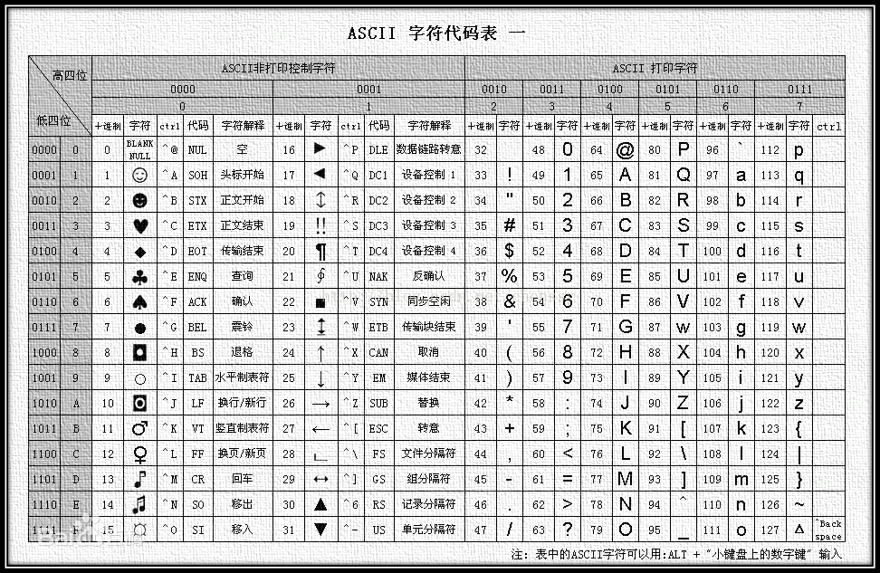
2、常用的二进制编码
（3）ASCII码（American Standard Code for Information Interchange）
ASCII码即美国标准信息交换码。
ASCII 码使用指定的7 位或8 位二进制数组合来表示128 或256 种可能的字符。
标准ASCII 码也叫基础ASCII码，使用7 位二进制数（剩下的1位二进制为0）来表示所有的大写和小写字母，数字0 到9、标点符号，以及在美式英语中使用的特殊控制字符，普遍用于计算机的键盘指令输入和数据等。

Slide 44
第1章 数字逻辑基础
1.5 基本逻辑运算及逻辑函数表达方法

Slide 45
1、逻辑运算的基本概念
当0和1表示逻辑状态时，两个二进制数码按照某种特定的因果关系进行的运算称逻辑运算。逻辑运算的数学工具是布尔代数。
逻辑代数中的逻辑变量通常用字母A、B、C、…来表示，这些逻辑变量只有两个表示完全对立逻辑状态的可能取值（0、1）。
逻辑变量有自变量（输入变量）和因变量（输出变量），它们之间的逻辑运算关系是一种函数关系，描述这种函数关系的常用方式有：逻辑表达式、真值表、逻辑图。
逻辑表达式：用逻辑代数式描述输出变量与输入变量之间的逻辑关系
逻辑真值表：输入逻辑变量所有取值组合与输出变量对应取值关系的表格
逻辑符号：用规定的逻辑符号来描述输入与输出之间的关系的图形表示（画电路时使用）
三种基本的逻辑运算：与、或、非

Slide 46

2、基本逻辑运算
把所有可能的输入组合及其对应结果一一列出来的表格叫做真值表，具有唯一性。
与运算：只有当决定一件事情的条件全部具备之后，这件事情才会发生。我们把这种因果关系也称为与逻辑。
逻辑真值表
A B | L
0 0 0 1 1 0 1 1 | 0 0 0 1
逻辑表达式
运算规则
与逻辑运算
有0出0、全1出1
与运算可以推广到多变量：

Slide 47
3、基本逻辑运算
或运算：当决定一件事情的几个条件中，只要有一个或一个以上条件具备，事情就会发生。这种因果关系也称为或逻辑。
逻辑真值表
A B | L
0 0 0 1 1 0 1 1 | 0 1 1 1
逻辑表达式
运算规则
或逻辑运算
有1出1、全0出0
或运算可以推广到多变量：

Slide 48
3、基本逻辑运算
非运算：事件发生的条件具备时，事件不会发生；事件发生的条件不具备时，事件发生。这种因果关系也称为非逻辑。
逻辑真值表
A | L
0 1 | 1 0
逻辑表达式
运算规则
非逻辑运算
输出与输入相反

Slide 49
3、常用的符合逻辑运算
⊙ B
输入变量 | 与非 | 或非 | 异或 | 同或
A B | L | L | L | L
0 0 0 1 1 0 1 1 | 1 1 1 0 | 1 0 0 0 | 0 1 1 0 | 1 0 0 1

Slide 50
4、逻辑函数及其表示方法
表示输出逻辑变量L是输入逻辑变量A、B、C的逻辑函数。
例：卧室照明灯双控电路，单刀双掷开关A、B分别装在门口和床边，这样可以在门口开灯，床边关灯，也可以在床边开灯，门口关灯。
逻辑抽象：对实际逻辑问题描述中的输入和输出分别赋变量，并对输入变量和输出变量在实际逻辑问题描述中的不同状态赋不同的逻辑值。
真值表描述方法
状态表
A | B | 灯
下 | 下 | 亮
下 | 上 | 灭
上 | 下 | 灭
上 | 上 | 亮
逻辑真值表
A | B | L
0 | 0 | 1
0 | 1 | 0
1 | 0 | 0
1 | 1 | 1
双控灯电路
逻辑抽象
开关（A、B）
上(1)、下(0)
灯（L）
亮(1)、灭(0)

Slide 51

5、逻辑函数及其表示方法
逻辑表达式描述方法
逻辑真值表
A | B | L
0 | 0 | 1
0 | 1 | 0
1 | 0 | 0
1 | 1 | 1
写逻辑表达式的直接方法
找到真值表中逻辑函数取值为“1”的行
逻辑函数取值为“1”的每一行，输入变量取值为“1”的用原变量表示，取值为“0”的用反变量表示，然后将这些变量相与，即得到一个与项
将所有行对应的与项或起来，即得到输出逻辑函数的逻辑表达式
若以真值表中逻辑函数取值为“0”的情况来写逻辑函数的表达式，将如何来得到逻辑函数的表达式呢？
⊙

Slide 52
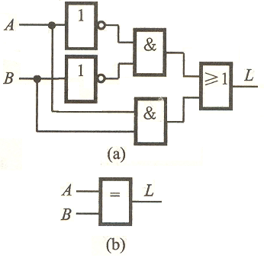
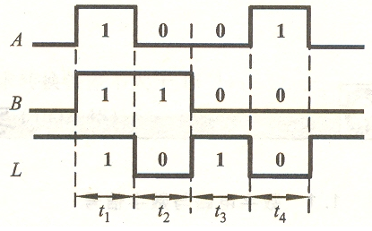
5、逻辑函数及其表示方法
逻辑图描述方法
波形图的表示
逻辑图：用逻辑符号表示逻辑函数中输出与输入变量之间逻辑关系的图形。
波形图：输入信号波形作用下对应的输出波形。
⊙
上述几种描述方式中，都可以对实例提出逻辑问题进行描述，请问哪种描述方法是唯一的？

